Slide 1
সৃষ্টি কর্তাই মহান
আজকের ক্লাসে সবাইকে শুভেচ্ছা

Slide 2
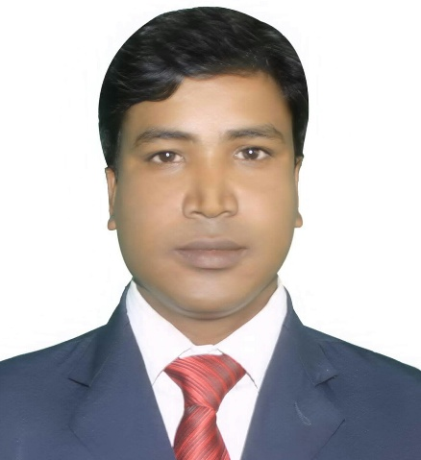
পরিচিতি
শিক্ষক পরিচিতি
পাঠ পরিচিতি
মুকুল রায়
সহকারী শিক্ষক (ব্যবসায় শাখা)
কালীগঞ্জ কে,ইউ,পি উচ্চ বিদ্যালয়
কালীগঞ্জ,লালমনিরহাট।
Gmail:Mukulkup@gmail.com
Mobile:01712460979
শ্রেণীঃ নবম
বিষয়ঃ তথ্য ও যোগাযোগ প্রযুক্তি
অধ্যায়ঃ প্রথম
সময়ঃ ৫০ মিনিট
তাং-২১/০১/২০২০ ইং

Slide 3
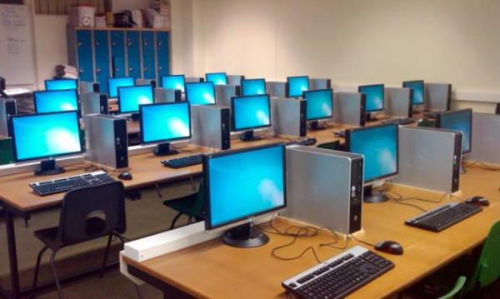
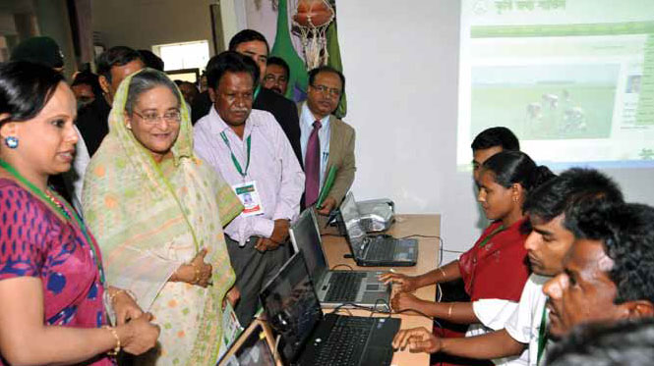
তোমরা ছবিগুলো লক্ষ্য কর।

Slide 4
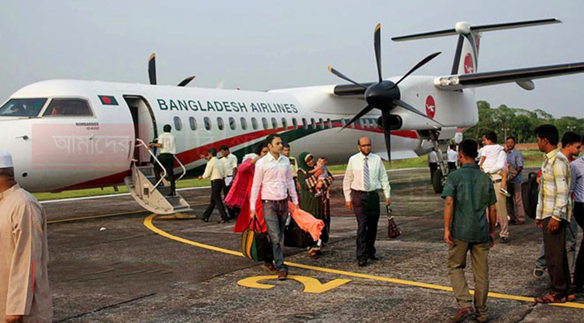

Slide 5
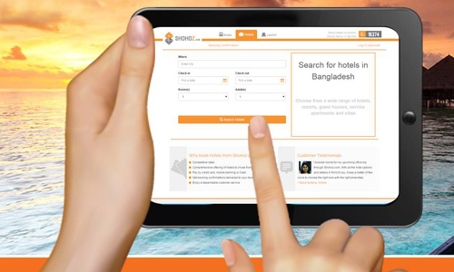
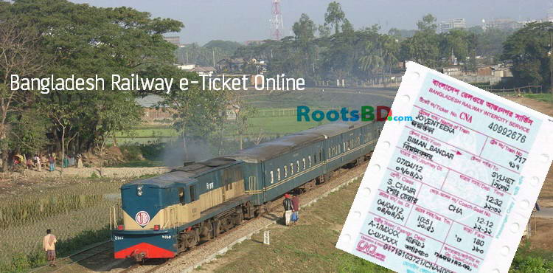

Slide 6
আজকের পাঠ
তথ্য ও যোগাযোগ প্রযুক্তি এবং আমাদের বাংলাদেশ

Slide 7
শিখনফল
এ অধ্যায় শেষে আমরা- ১। একুশ শতক এবং তথ্য ও যোগাযোগ প্রযুক্তি সম্পর্কে জানতে পারবে। ২। তথ্য ও যোগাযোগ প্রযুক্তির গুরুত্ব ব্যাখ্যা করতে পারব। ৩। তথ্য ও যোগাযোগ প্রযুক্তি সংশ্লিষ্ট ব্যক্তিবর্গের অবদান বর্ণনা করতে
পারবে । ৪। আমাদের দেশে তথ্য ও যোগাযোগ প্রযুক্তির ব্যবহার সম্পর্কে বলতে
পারবে ।

Slide 8
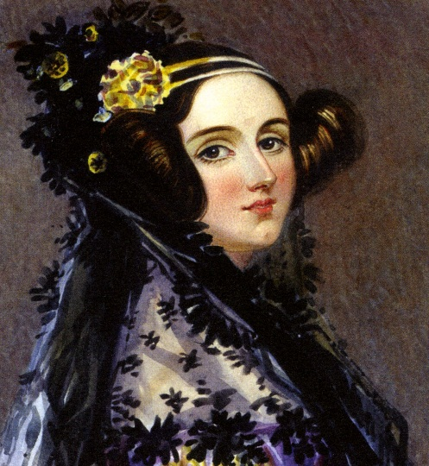
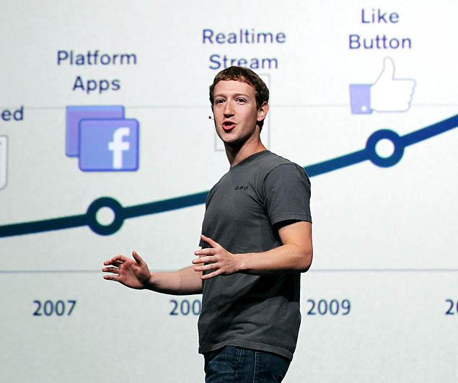
এবার ছবিগুলো দেখ এবং নাম বল –
চার্লস ব্যাবেজ
আডা লাভলেস
মার্ক জুকারবার্গ

Slide 9
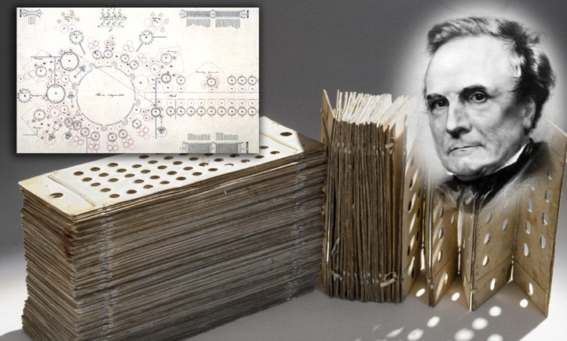
বিজ্ঞান ও গণিতবিদ অ্যাডা লাভলেজ (১৮১৫-১৮৫২) ব্যাবেজের এনালিটিক্যাল ইঞ্জিনকে কাজে লাগানোর জন্য ১৮৫২ সালে প্রোগ্রামিং ধারনার প্রবর্তন করেন।
আধুনিক কম্পিউটারের জনক চার্লস ব্যাবেজ (১৭৯১-১৮৭১) এই ইংরেজ প্রকৌশলী ও গণিতবিদের হাতে ১৯৯১ সালে ডিফারেনস ইঞ্জিন ও এনালিটিক্যাল ইঞ্জিন নামে দুইটি গণনা যন্ত্র তৈরী করেন।

Slide 10
স্যার চার্লস ব্যাবেজ
আধুনিক কম্পিউটারের জনক চার্লস ব্যাবেজ (১৭৯১-১৮৭১) এই ইংরেজ প্রকৌশলী ও গণিতবিদের হাতে ১৯৯১ সালে ডিফারেনস ইঞ্জিন ও এনালিটিক্যাল ইঞ্জিন নামে দুইটি গণনা যন্ত্র তৈরী করেন।

Slide 12
গণিতবিদ অ্যাডা লাভলেজ
বিজ্ঞান ও গণিতবিদ অ্যাডা লাভলেজ (১৮১৫-১৮৫২) ব্যাবেজের এনালিটিক্যাল ইঞ্জিনকে কাজে লাগানোর জন্য ১৮৫২ সালে প্রোগ্রামিং ধারনার প্রবর্তন করেন।

Slide 14
উইলিয়াম হেনরি বিল গেটস
উইলিয়াম হেনরি বিল গেটস পার্সোনাল কম্পিউটারের অপারেটং সিস্টেম তৈরীর আইবিএম কোম্পানির প্রতিষ্ঠাতা। বর্তমানে পৃথিবীর অধিকাংশ কম্পিউটার পরিচালিত হয় অপারেটং সিস্টেম সফটওয়্যার দিয়ে।

Slide 16
মার্ক জুকারবার্গ
বর্তমানে পৃথিবীর সবচেয়ে জনপ্রিয় সামাজিক যোগাযোগ মাধ্যম ফেসবুক নির্মাতা মার্ক জুকারবার্গ। তার ৪ বন্ধুর হাতে সূচিত হয় প্রথম ফেসবুক। বর্তমানে সারা বিশ্বের অনেকেই সামাজিক যোগযোগ হিসাবে ফেসবুক ব্যবহার করেন।

Slide 17
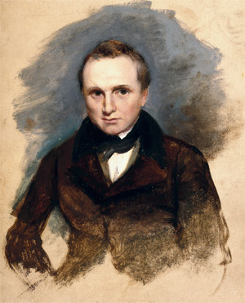
একক কাজ
কম্পিউটার এর জনক কে? কেন তাকে কম্পিউটারের জনক বলা হয়।

Slide 18
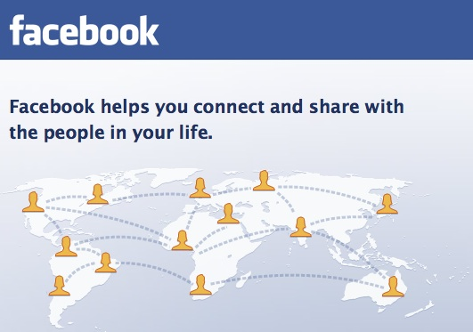
দলীয় কাজ
বর্তমান সামাজিক যোগাযোগ মাধ্যম হিসাবে ফেসবুকের গুরুত্ব আলোচনা কর।

Slide 19
প্রথম কে অ্যালগরিদম এর ধারনা দেন?
ICT পূর্ণরুপ কী?
ফেসবুকের নির্মাতা কে?
মূল্যায়ন

Slide 20
বাড়ীর কাজ
ডিজিটাল বাংলাদেশ গড়ে তুলতে করণীয় নিয়ে একটি তালিকা তৈরী কর
নিয়ে আনবে।

Slide 21
সবাইকে ধন্যবাদ

